Slide 1
SOP
kadeřník

Slide 2
Formální úprava SOP
10 stran formátu A4
titulní strana se všemi náležitostmi
vypracováno formou krok za krokem – jednotlivé kroky zachyceny prostřednictvím fotografie nebo nákresu
technické zpracování

Slide 3
Hodnocení zpracování SOP
Dodržení osnovy
Odborná terminologie
Bez gramatických chyb

Slide 9
Hodnocení dokumentovaného účesu
Soulad se zadáním
Soulad s předlohou
Čistota práce

Slide 10
Změny v SOP ve škol. roce 2017/18
Součástí je nákres účesu
Žák bude losovat ze 3 variant zadání

Slide 11
Zadání SOP
Varianta A: Extravagantní účes ve stylu pin-up s viditelnou barevnou změnou v předních partiích účesu
Varianta B: Extravagantní účes ve stylu pin-up s viditelnou barevnou změnou v zadních partiích účesu
Varianta C: Extravagantní účes ve stylu pin-up s viditelnou barevnou změnou po celé hlavě

Slide 12
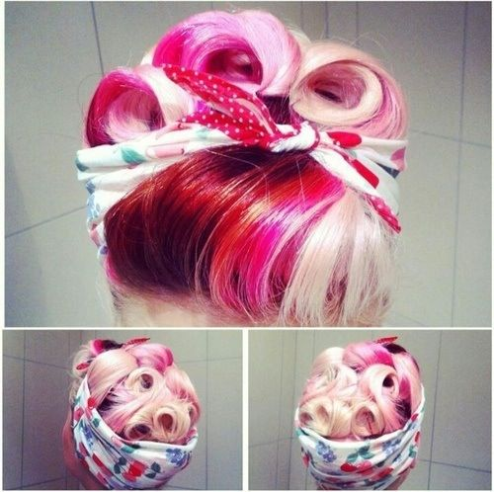
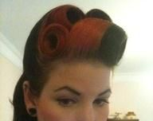
Varianta A: Extravagantní účes ve stylu pin-up s viditelnou barevnou změnou v předních partiích účesu

Slide 13
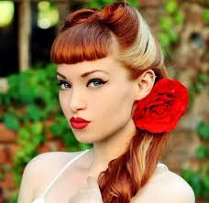
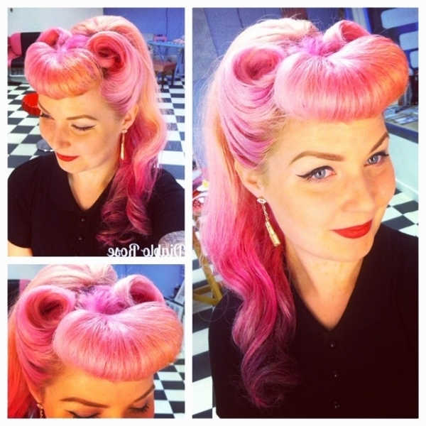
Varianta B: Extravagantní účes ve stylu pin-up s viditelnou barevnou změnou v zadních partiích účesu

Slide 14
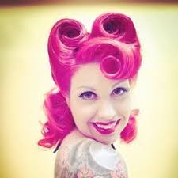
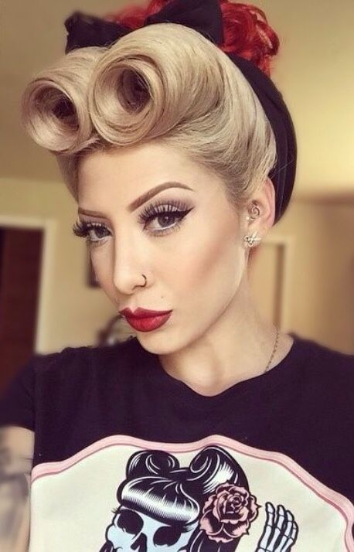
Varianta C: Extravagantní účes ve stylu pin-up s viditelnou barevnou změnou po celé hlavě

Slide 15
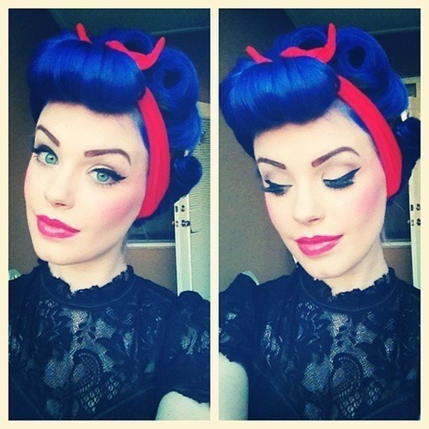
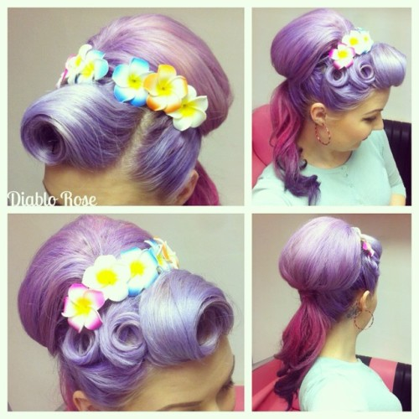
Extravagantní účes ve stylu pin-up

Slide 16

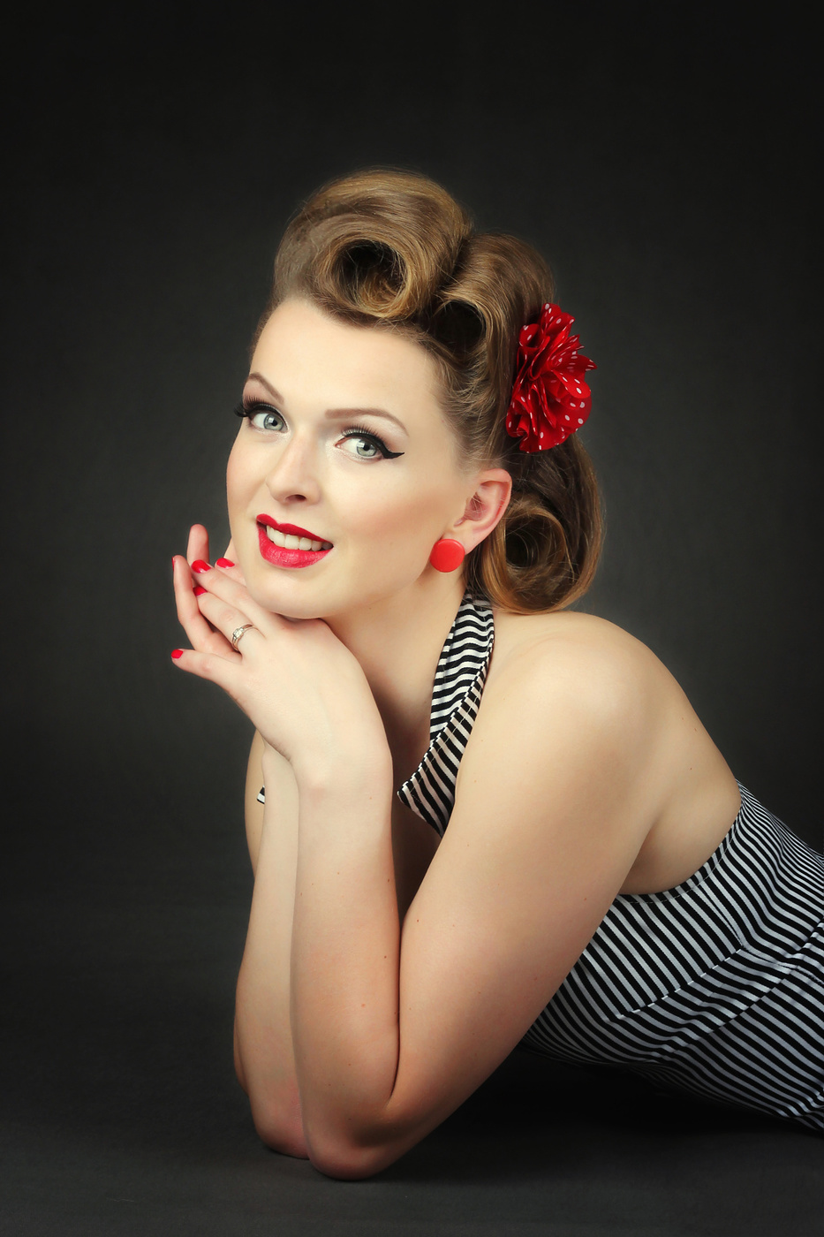
Extravagantní účes ve stylu pin-up

